Slide 1
大綱
Microsoft ASP.NET Web API 2開發分享
RESTful API開發觀念
路由機制
控制器、動作方法與動作結果討論
模型繫結
過濾器
一定要用的外掛

Slide 2
何謂REST
全名為 REpresentational State Transfer (表現層狀態移轉)
由 Roy Fielding 在 2000 年的博士論文中所提出
一種為了設計分散式系統而生的架構風格
如果一個軟體架構符合 REST 風格,就可稱為 RESTful 架構!

Slide 3
套用 REST 架構風格的基本條件
一致性的操作介面 (Uniform Interface)
一個 RESTful Web API 的操作介面
主 詞:就是 URI ( 資源位置 ) ( 網址 )
動 詞:怎麼操作 ( GET, POST, PUT, DELETE, ... )
內容型態:取得的資源格式 ( JSON, Text, Image, ... )
範例
GET /api/books
Content-Type: application/json
POST /api/books
Content-Type: application/json
{ id: 1, name: "MVC" }

Slide 4
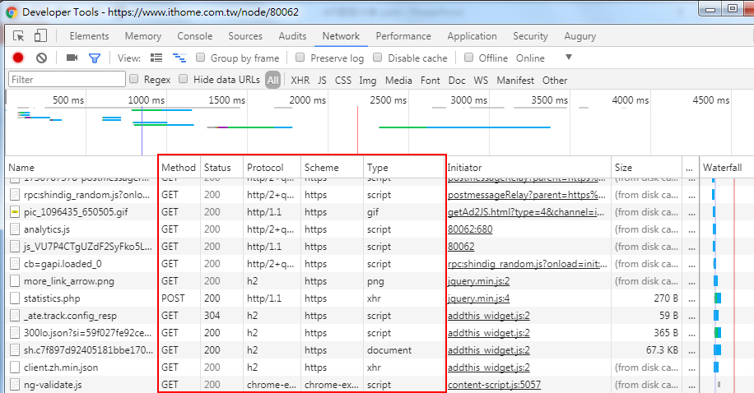
Chrome F12

Slide 5
RESTful Web API 建議設計方式
善用 HTTP 動詞 (Verbs)
善用 HTTP 狀態碼 (Status Code) 表達狀態
使用 SSL 加密連線
擁有良好的 APIs 文件
使用 JSON 回應訊息

Slide 6
傳統的 API 設計
將動詞設計在 URI 網址列中 (這不能算是 RESTful 風格)
GET /api/getfunds
POST /api/uploadfund
POST /api/deletefund
回應訊息時狀態寫在訊息中 (這也不能算是 RESTful 風格)
{
status: "OK",
message: "Hello World!"
}

Slide 7
RESTful 的 API 設計
使用一致性的操作介面 (Uniform Interface) 表達「資源」
/api/fund
將動詞設計在 HTTP Verbs 中
GET /api/fund
POST /api/fund
DELETE /api/fund
回應訊息時的狀態寫在 HTTP 狀態碼中
HTTP/1.1 201 Created
Content-Type: text/json; charset=UTF-8
{
message: "Hello World!"
}

Slide 8
善用 HTTP 動詞 (Verbs)(Methods)
HTTP/1.1常見的 HTTP 動詞
GET 取得訊息
POST 建立訊息
PUT 更新完整訊息
PATCH 更新部分訊息
DELETE 刪除訊息
……..
https://www.ithome.com.tw/node/80062

Slide 9
常見 HTTP 狀態碼與主要分類
1xx - 參考資訊 (Informational)
• 2xx - 成功 (OK)
– 200:成功
– 201:資源已建立
– 204:處理完成但無回傳資訊
• 3xx - 重新導向 (Redirection)
– 301:永久轉址
– 302:暫時轉址
– 304:未修改
• 4xx - 用戶端錯誤 (Client Error)
– 400 : 錯誤的請求
– 401 : 無權限存取
– 404 : 找不到資源
– 409 : 請求的處理發生衝突
• 5xx - 伺服器錯誤 (Server Error)
– 500 : 伺服器發生錯誤

Slide 10
適當的回應 HTTP 狀態碼
Web API 的處理狀態直接使用 HTTP Status Code
功能 | URI | HTTP Method | 適合的狀態碼
列表 | /funds | GET | 200|400|401|404|500
查詢 | /funds/{fundid} | GET | 200|400|401|404|500
新增 | /funds | POST | 201|400|401|409|500
刪除 | /funds/{fundid} | DELETE | 204|400|401|404|409|500
修改 | /funds | PUT | 204|400|401|404|409|500

Slide 11
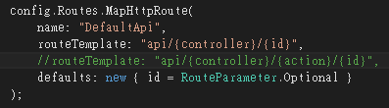
路由機制
傳統路由(App_Start\WebApiConfig.cs)
預設不需要 {action} 路由參數 (也可以加上)
例1：https://ws.fundsyes.com/api/Customer
例2：https://ws.fundsyes.com/api/Customer/1
屬性路由(App_Start\WebApiConfig.cs)

Slide 12


預設動作方法 = HTTP 動詞
HTTP 動詞 | URI 路徑 | 動作方法 | 路由參數
GET | api/Customer | GetAllCustomers | None
GET | api/Customer/1 | GetCustomer | 1
DELETE | api/Customer/2 | DeleteCustomer | 2
POST | api/Customer | PostCustomer | None
動作方法也可指定參數
動作方法套用限定動作
範例：CustomerController

Slide 13
屬性路由 (Attribute Routing)
為什麼要用屬性路由?
傳統路由 | 屬性路由
所有路由交由 WebApiConfig.cs 集中管理 | 所有路由定義在控制器中
由單一檔案宣告所有控制器的路由規則 | 由各控制器自行宣告路由規則
難以設計 RESTful APIs 彈性的網址結構 | 清楚明瞭、結構彈性的路由規則定義
例1：funds/{fundid}/basedata
例2：funds/{fundid}/dividend
例3：funds/{fundid}/profit
範例：FundsController

Slide 14
控制器、動作方法與動作結果
API 控制器類別 (ApiController Class)
Controller 必須為公開類別
Controller 名稱必須以 Controller 結尾
必須繼承自 System.Web.Http 命名空間下的ApiController 抽象類別
或繼承有實作 IHttpController 介面的自訂類別
或直接實作 IHttpController 介面
動作方法 (Action Method)
所有動作方法必須為公開方法。
任何非公開的方法如宣告為 private 或 protected 方法,都不會被視為一個動作方法。

Slide 15
動作結果 (Action Results)
任何一個 Web API 動作方法的回傳類型可以是:
回傳類型 | 說明
void | 回應 HTTP 204 ( No Content ) HTTP 回應主體 (Response Body) 不會有任何內容
任意型別 (T) IEnumerable<T> | 自動序列化物件到 HTTP 回應主體 (自動判斷 JSON 或 XML 格式) 預設回應 HTTP 200 ( OK )
IHttpActionResult | 呼叫 ExecuteAsync 方法來建立 HttpResponseMessage 物件
HttpResponseMessage | 此為 Web API 較為底層的回應訊息物件 (可回應任意內容) 只要針對該物件的屬性寫入資料,就可以自動產生 HTTP 回應訊息

Slide 16
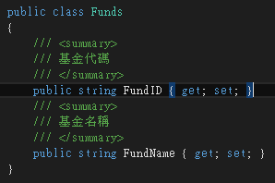

模型繫結
簡單模型繫結
預設從 URI 取值 ( URI Path 或 Query String )
注意事項:
如果動作方法的參數是直接從 URI 取值的話,在 URI 就一定要有值,否則該動作方法就不會執行!
• 複雜模型繫結
預設從 Request Body 取值

Slide 17
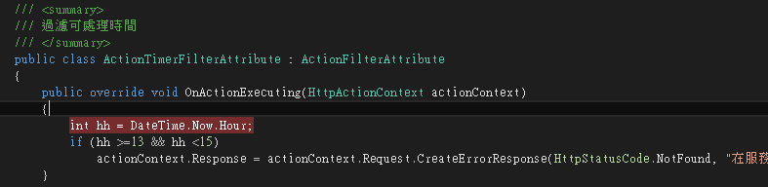
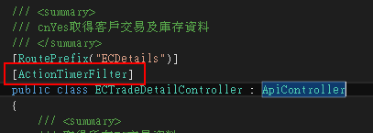
過濾器
ASP.NET WEB API 2: HTTP MESSAGE LIFECYLE
https://www.asp.net/media/4071077/aspnet-web-api-poster.pdf
自訂過濾器
套用過濾器

Slide 18
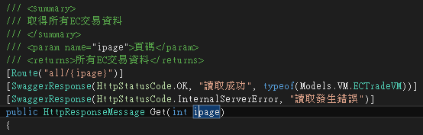
外掛
要有好看好用的 API 文件Swashbuckle
安裝 NuGet 套件
Install-Package Swashbuckle
http://192.168.5.8/cnYes/swagger/
CORS 機制
基於同源政策的限制,瀏覽器通常都會阻擋網頁發出 AJAX 要求到任何不同源的 URL,避免被任意網頁讀取其他網站的敏感資料
有時候你寫的 Web APIs 會需要讓其他網站呼叫!
安裝 NuGet 套件
Install-Package Microsoft.AspNet.WebApi.Cors
套用 [EnableCors] 屬性在 API 控制器或動作方法上
全站啟用 CORS 設定

Slide 19
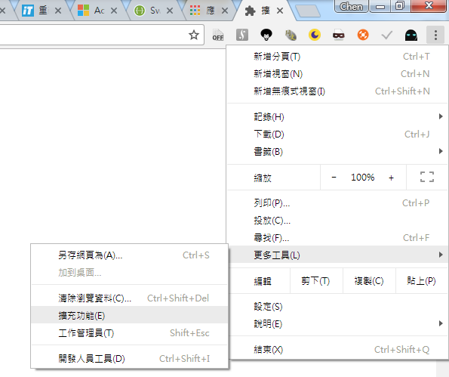
工具
Postman

Slide 20
重點整理
RESTful只是一種架構風格
善用HTTP 動詞 (Verbs)及HTTP 回應狀態碼 (Status Code)
傳統路由 VS. 屬性路由
控制器(Controller)、動作方法(Action)與動作結果(Response)
模型繫結
過濾器
常用外掛及工具

